Slide 1
ACPUA+ESTUDIANTES
Presentación del Informe Post-Covid
Espacio Joven Ibercaja
P.º de Fernando el Católico, 1-3
Zaragoza, 28 de septiembre de 2022

Slide 2
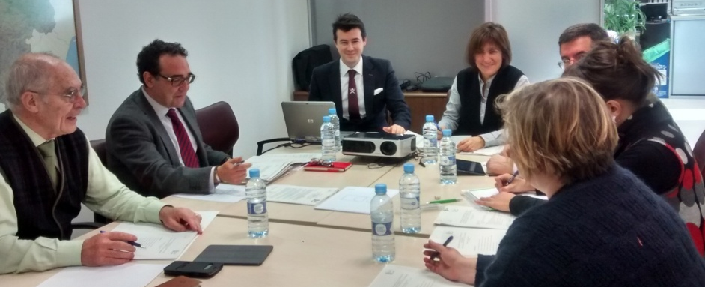
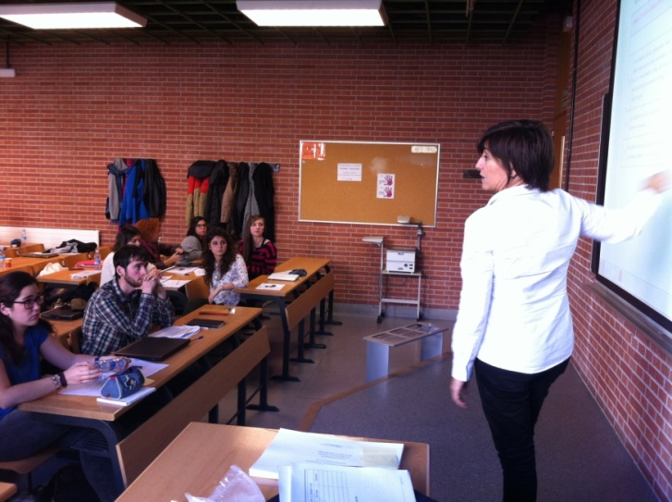
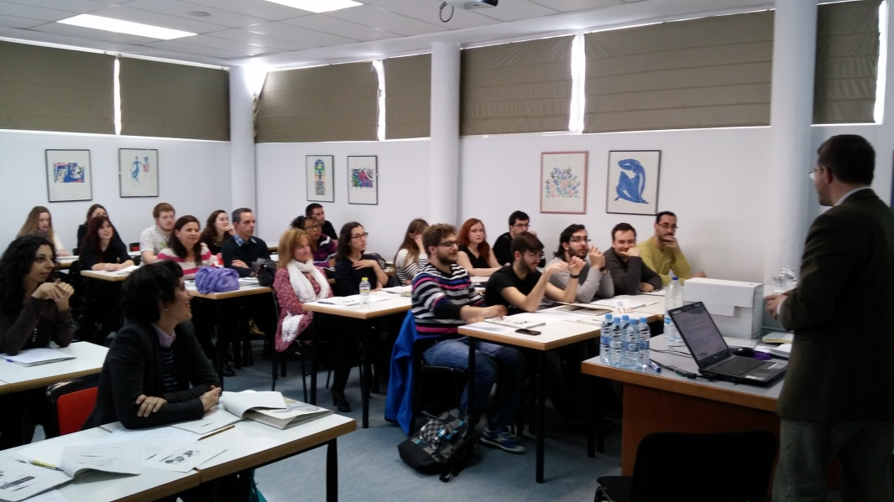
Programa ACPUA + Estudiantes
Nace en 2014
y actualmente se desarrolla en la Línea L6
del Plan Estratégico de la ACPUA 2019-22

Slide 3
ACPUA+ESTUDIANTES
El objetivo es fortalecer:
Cultura de calidad: concienciación sobre las agencias de calidad. Sesiones conjuntas de
formación e intercambios de evaluadores
Integración del estudiantado en la estructura de la ACPUA: Comités y Consejo Rector
Participación en las actividades de evaluación (Banco de evaluadores) y formación
Cooperación y relaciones estables con las organizaciones de estudiantes de las
instituciones del Sistema Universitario de Aragón.
Student-centred learning: entendimiento común sobre las necesidades del estudiantado
Necesidades del estudiantado en la orientación para su transición a la universidad
Comentarios del estudiantado sobre el impacto de la pandemia
(Foro estratégico de la ACPUA post-covid)

Slide 4
ESTUDIOS Y DOCUMENTOS COVID
ACPUA. (2022). Seminario Foro Estratégico Impacto Covid. Recuperado de: Seminario ACPUA de calidad universitaria | ACPUA (aragon.es)
ANVUR. (2020). Adaptación de la evaluación de las titulaciones en época Covid. Agencia italiana. Recuperado de: TECO in-forma (anvur.it)
ESU. (2021). QA fit for the post-covid era en webinar ENQA. European Students’ Union. Recuperado de: ENQA-webinar-Jakub-Grodecki_ESU.pdf
EUA. (2021). Aseguramiento interno de la calidad en tiempos de Covid. European University Association. Recuperado de: internal qa.pdf (eua.eu)
Fundación para el conocimiento Madri+d (2021). Informe de buenas prácticas docentes en periodo Covid-19. Recuperado de: https://www.madrimasd.org/calidad-universitaria/publicaciones/informe-buenas-practicas-docentes-en-periodo-covid-19
Heraldo de Aragón. (2021). Cuatro de cada diez jóvenes aragoneses están preocupados por las secuelas mentales de la pandemia. Recuperado de: La salud mental, el aspecto que más ha afectado a los jóvenes aragoneses durante la pandemia (heraldo.es)
Heraldo de Aragón. (2022). El 65% de los docentes de Aragón considera que la calidad educativa ha empeorado por la covid. Recuperado de : El 65% de los docentes de Aragón considera que la calidad educativa a empeorado por la covid (heraldo.es)
INQAAHE. (2022). Webinar Reimagining Quality Assurance in the ‘New Normal’. Recuperado de: INQAAHE Talks on March 17, 2022 | INQAAHE
Peñarrubia-Lozano, C.; Segura-Berges, M.; Lizalde-Gil, M.; Bustamante, J.C. (2021). A Qualitative Analysis of Implementing E-Learning during the COVID-19 Lockdown. Sustainability 13, 3317.
Universidad de Murcia (2021). Informe-reflexión y recomendación sobre la atención a personas con problemas de salud mental en la comunidad universitaria. Defensor del Universitario. Recurperado de: c6cbb70c-4893-5d3c-e557-0ba42abd1c70 (um.es)

Slide 5
ACPUA+ESTUDIANTES Focus group Post-Covid
Objetivos:
General (ENCUESTA): Recoger feedback directa del estudiantado sobre su experiencia en la pandemia y su posterior evolución en relación a la docencia.
Específico (FOCUS GROUP): Mejorar las aportaciones emitidas en la encuesta a través de las verbalizaciones del estudiantado en una sesión dirigida.
Con esta actividad integrada en el Programa ACPUA+Estudiantes, promovemos el cumplimiento del estándar internacional ESG3.4 y Línea estratégica A6.1, así como al cumplimiento del ODS 4: Educación de calidad

Slide 6
ENCUESTA

Slide 7
PARTICIPANTES ENCUESTA
Nivel de estudios
Grado | Máster | Doctorado | N
95 % | 1 % | 4 % | 79
Curso estudiantes grado
1º | 2º | 3º | 4º | 5º | N
15 % | 47 % | 12 % | 23 % | 4 % | 75
Rama de conocimiento
Artes y humanidades | CCSS y Jurídicas | Ingeniería y Arquitectura | Ciencias | Ciencias de la Salud |  | N
3 % | 38 % | 33 % | 1 % | 24 % |  | 79

Slide 8
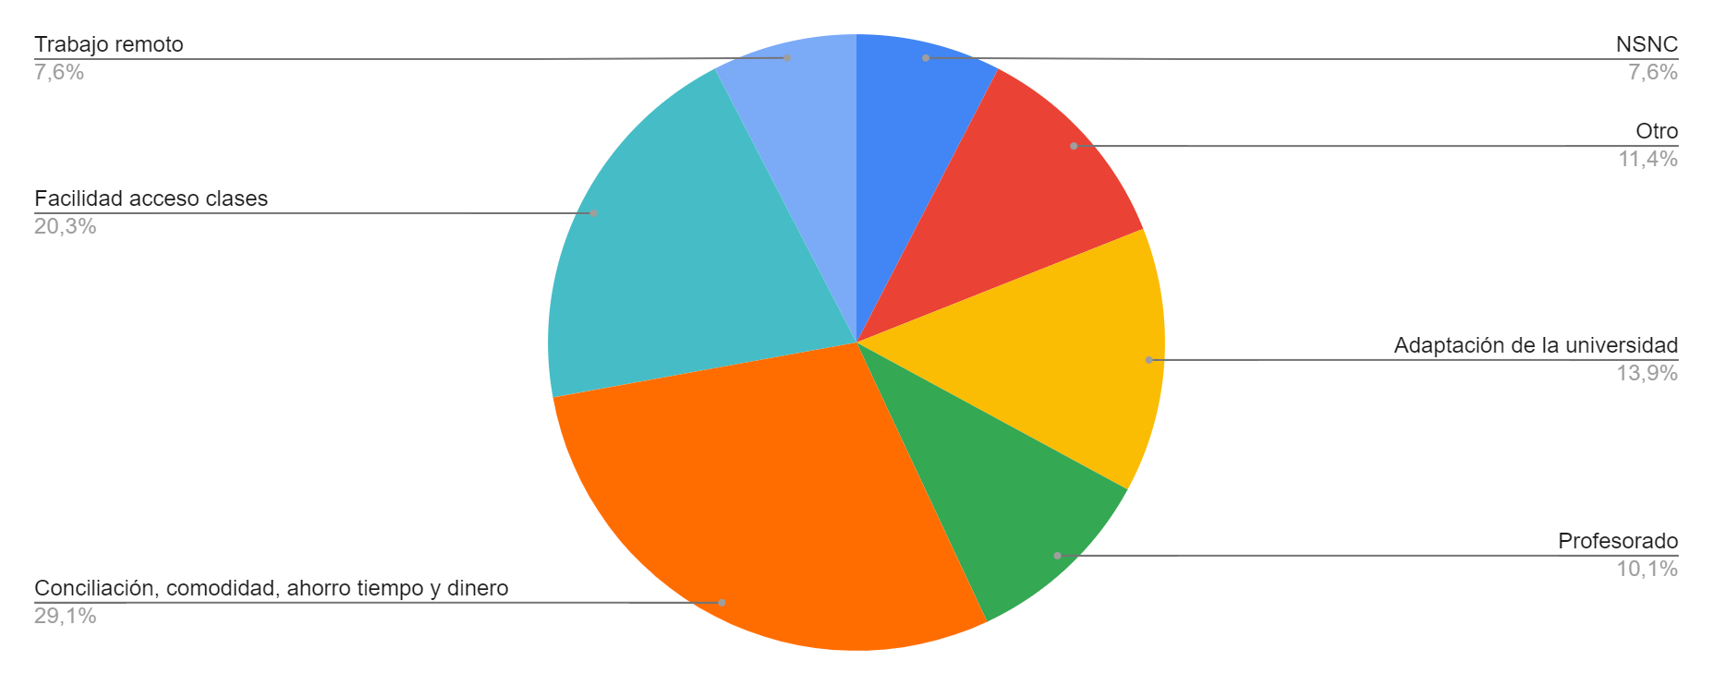
DATOS ENCUESTA
Lo mejor:

Slide 9
DATOS ENCUESTA
Lo mejor:
Algunas respuestas:
Ahorrarme el tiempo de desplazamiento a la escuela.
Material didáctico perpetuo gracias a las grabaciones.
Al estar en confinamiento domiciliario, determinad@s docentes se han involucrado más con el estudiantado a la hora de realizar tutorías online e intentar mostrar un trato más cercano.
Que había más comunicación entre las personas y además parecía haber más humanidad.
Que los estudiantes con discapacidad que a veces no podemos ir a la universidad hemos podido realizar todo tipo de actividades online que antes no se tenía en cuenta.

Slide 10
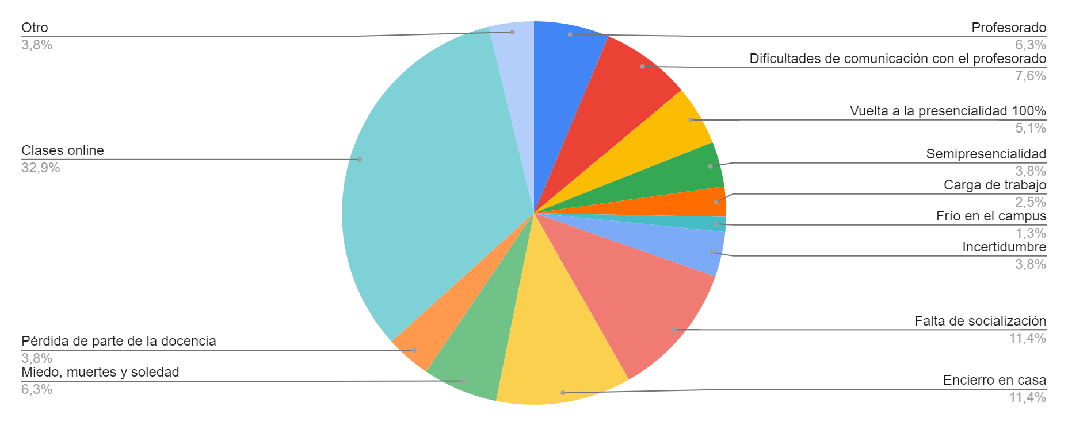
DATOS ENCUESTA
Lo peor:

Slide 11
DATOS ENCUESTA
Lo peor:
Algunas respuestas:
La pérdida de contacto humano entre pares.
Dificultad para mantener el contacto entre alumnos y profesores.
Que bajó sustancialmente la atención que se prestaba. La carga académica seguía siendo igual de exigente (cosa que es comprensible pero hace que la situación sea más dura), lo mucho que afectó psicológicamente la cuarentena así como los efectos del virus…
El tener un mismo entorno para estudiar, estar en clase, pasar el tiempo y descansar.
La docencia online. La plataforma se caía, estaba en mantenimiento muchas veces y el profesorado no sabía utilizarla.

Slide 12
DATOS ENCUESTA
Nivel de AFECTACIÓN emocional-ANTES
Nivel de BIENESTAR emocional-DESPUÉS
Casi un 30% señalan estar muy afectados
Se mantiene un 10% de muy afectados;
pasan de 14 a un 47% los que se sienten muy bien.

Slide 13
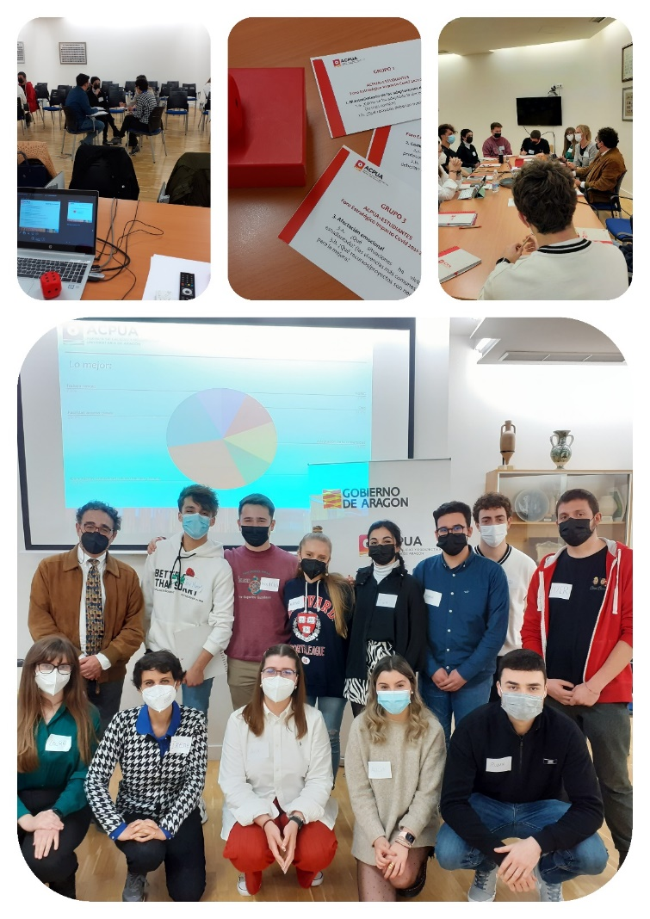
METODOLOGÍA FOCUS GROUP CRITERIOS PARA LA GESTIÓN
Estudiantes de 3º Grado de la Universidad.
Número de participantes mínimo y máximo: De 8 a 12 incluyendo 2 facilitadores.
Formato: presencial.
Lugar de realización: Cumplimiento normas Covid, posibilidad de presentar en power point y realizar grupos de trabajo.
Duración: 1 hora y media.
Facilitadores: ACPUA
Recogida de datos: Al pertenecer al área de prospectiva de la Agencia (no evaluativa), se procederá a analizar los datos cualitativos recibidos, de forma general, extraídos de todos los focus groups desarrollados.

Slide 14
PARTICIPANTES FOCUS GROUPS

Slide 15
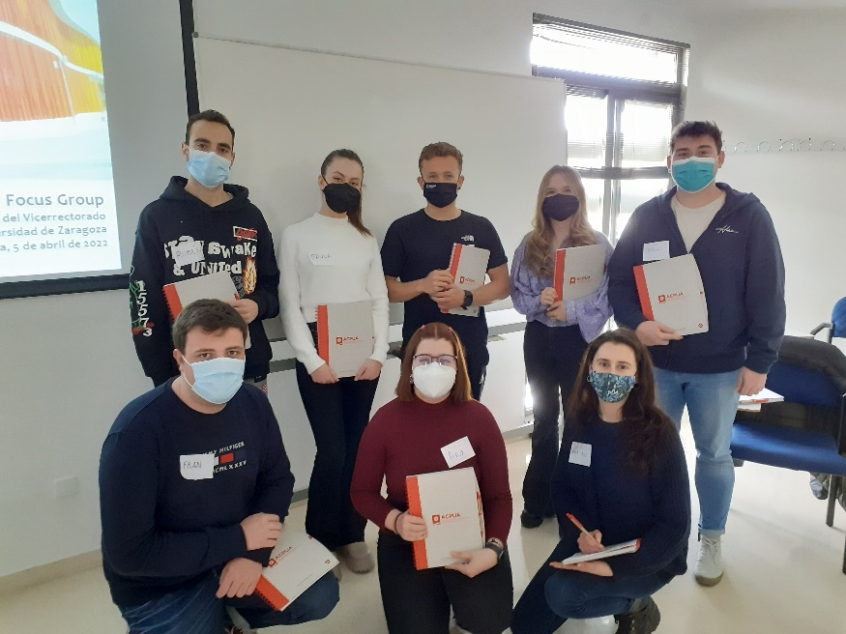
METODOLOGÍA FOCUS GROUP
ESTRUCTURA DE CADA SESIÓN
Introducción de parte de la ACPUA (30´)
Dinámica de presentaciones
Resumen de la encuesta: lo mejor y lo peor de la experiencia en pandemia
Preguntas clave para mejorar la información (30´)
3 grupos de trabajo
Mantenimiento de las adaptaciones docentes
Comunicación profesorado-estudiantado
Afectación emocional
Puesta en común (30´)
Cierre

Slide 16
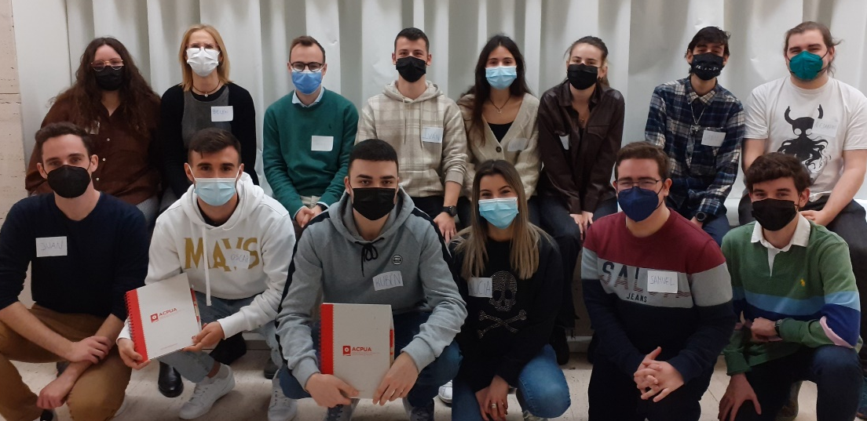
PUESTA EN COMÚN
GRUPO 1: Mantenimiento de las adaptaciones docentes
1.a. ¿Cómo se ha adaptado la docencia? (lo más común)
1.b. ¿Qué recursos deberían mantenerse?
GRUPO 2: Comunicación profesorado-estudiantado
2.a. ¿Cómo ha sido la comunicación con el profesorado? (lo más común)
2.b. ¿Qué modalidades de comunicación deberían mantenerse?
GRUPO 3: Afectación emocional
3.a. ¿Qué situaciones ha vivido el estudiantado? (las vivencias más comunes)
3.b. ¿Qué recursos/proyectos son necesarios para la mejora?
Diagnóstico
Sugerencias

Slide 17
RESULTADOS 1
ACPUA+ESTUDIANTES
Foro Estratégico Impacto Covid 2021-2022
GRUPO 1: Mantenimiento de las adaptaciones docentes
Adaptaciones docentes | Heterogeneidad en las adaptaciones (universidad, titulación, asignatura, curso, profesorado). Adaptación urgente = organización como se pudo. Formación urgente del profesorado. Cambios en la evaluación y sobrecarga de trabajo. Dificultades de conciliación para el estudiantado no prototípico.
Recursos a mantener | Uso del ADD como medio de comunicación y banco de recursos. Formación y actualización en TICs. Empatía con las enfermedades en el ámbito académico. Dualidad tutorías y actividades online-presenciales. Uso de metodologías activas. Apertura de espacios de estudio.
Notes:
Surgimiento de la docencia 100% online (marzo 2020) y generalización de la modalidad híbrida (curso 2020-2021). Consideraciones sobre dimensión social.
Consideran que debe mantenerse todo ese material que se generó

Slide 18
RESULTADOS 1
ACPUA+ESTUDIANTES
Foro Estratégico Impacto Covid 2021-2022
GRUPO 2: Comunicación profesorado-estudiantado
Comunicación con el profesorado | Heterogeneidad en las reacciones ante el confinamiento. 2020: a través de correos, más fría y distante. Tanto malas como buenas prácticas (implicación personal). Mala comunicación en las clases semipresenciales. Reducción de la participación en clase. Comunicación institucional confusa, a veces tarde.
Modalidades a mantener | Comunicación de las informaciones relevantes sobre la docencia por escrito a través del ADD. Responsabilidad del profesorado. Materiales multimodales generados en el curso 2019-2020. Dualidad tutorías y actividades online-presenciales. Posibilidad de grabar/ofrecer las clases online de forma puntual. Empatía bidireccional.
Notes:
Destacar la buena labor humana: la reacción del profesorado pudo ser lo peor, pero para muchos fue lo mejor, porque se vio su faceta más humana
Estudiantado muy preocupado por las personas que se han quedado atrás (dimensión social, conciliación)

Slide 19
RESULTADOS 1
ACPUA+ESTUDIANTES
Foro Estratégico Impacto Covid 2021-2022
GRUPO 3: Afectación emocional
Vivencias del estudiantado | Sobrecarga de trabajo: frustración por falta de flexibilidad y exigencia. Sentimiento de menor rendimiento. Miedo, estrés, ansiedad. Desazón ante los cambios y por la falta de comunicaciones oficiales. Angustia ante los exámenes online. Desmotivación por la asistencia y la participación en clase. Disminución de la capacidad de concentración. Decepción con la vida estudiantil universitaria.
Recursos para la mejora | Promoción de la salud mental: formación del profesorado. Mejorar los servicios de atención psicológica en la universidad. Velar por una mayor conciliación (dimensión social). Implicación del estudiantado en la toma de decisiones. Mayor socialización en espacio-aula. Potenciar la vida universitaria. Propuesta de actividades.
Notes:
Lo importante de este informe: no es echar culpas y decir “esto lo has hecho mal”. No. Es decir: esto que pasó fue excepcional y no había pasado antes, vamos a analizar qué se hizo mal para no repetirlo, y qué se hizo bien, y vamos a mantenerlo
También vieron la frustración en el profesorado.

Slide 20
VALORACIÓN
Focus group Impacto Covid
+ Nivel de satisfacción 4,9/5
+ Contentos por la presencialidad
+ Posibilidad de generar un documento de pautas
- Muestra sin criterios exhaustivos de representatividad
Lo que dicen ellos
Se trata de una iniciativa innovadora y necesaria.
Agradezco mucho que se nos de la posibilidad de aportar sobre esta situación.
Me ha parecido una gran experiencia para poder compartir nuestras vivencias y sugerencias.
Creo que la evaluación constante de nuestra Universidad y la docencia impartida en la misma es un tema interesante para todos,
ya que el fin último es aumentar su calidad y mejorar sus servicios.
Realizar más Focus-group con estudiantes: espero con ganas el 2º posible encuentro. ¡Y gracias!
Estuvo muy bien la actividad; es una manera de hacer conocer la ACPUA. ¡Enhorabuena a los organizadores!

Slide 21
CONCLUSIONES
Todo este proceso ha implicado un aprendizaje, y no se puede rechazarlo para volver a lo de antes sin más. Aspiración a la mejora continua.
Cada estudiante ha vivido una pandemia diferente, y cada situación (académica y personal) ha sido única. No todo ha sido malo, ni bueno.
Hay diferentes perfiles de opiniones, pero en las vivencias académicas el rol del profesorado ha sido determinante (lo peor vs lo mejor).
Diversidad de vivencias y opiniones en temas concretos (clases online).
Necesidad de implementar el Aprendizaje Centrado en el Estudiante.
Mayor empatía y cercanía con el estudiantado (conciliación, comunicación).
Importante rol de las TICs en el futuro más cercano.
Importancia de la salud mental.
Realización de acciones individuales (docentes) e institucionales.
Seguimiento de las opiniones + información de otros grupos de interés.

Slide 22
DECÁLOGO DE RECOMENDACIONES
Aprendizaje universitario post-pandemia
DOCENCIA
Uso del ADD (Anillo Digital Docente) por cada materia como banco de recursos
Estrategias para la medición adecuada de la carga de trabajo
Apertura de espacios de estudio suficientes
COMUNICACIÓN
Tutorías online y presenciales: mantenimiento de la dualidad
Uso del ADD como plataforma de comunicación
Fomento de las TIC: formación de la comunidad universitaria
APOYO SOCIOEMOCIONAL
Mayor oferta de actividades extra académicas (tanto presenciales como online)
Potenciación de los servicios de atención psicológica en las universidades
Impacto en empatía: formación a la comunidad universitaria en salud mental
TRANSVERSAL
Herramientas de conciliación, favoreciendo la dimensión social de la educación superior

Slide 23
ACPUA+ESTUDIANTES
Focus groups Post-Covid
Muchas gracias por vuestra PARTICIPACIÓN
Más información en:
https://acpua.aragon.es
acpua@aragon.es

